Slide 1
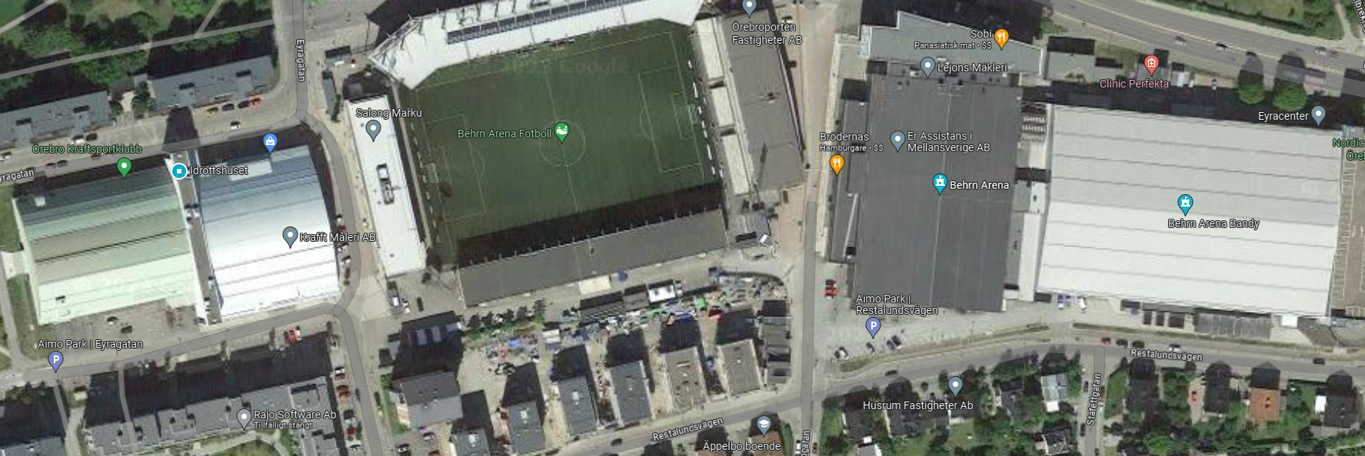
Ingång åskådare
Cafe
KOSA
Omklädningsrum
Omklädningsrum
Omklädningsrum
Ingång
Ingång åskådare
Spelaringång
Ingång

